Slide 1
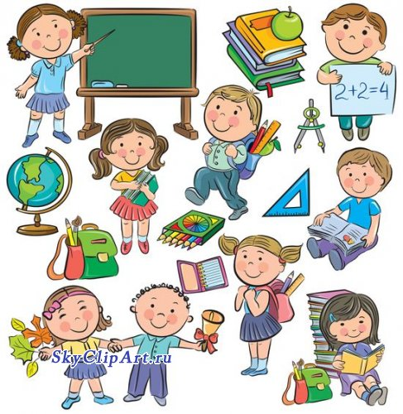
Предметно-развивающая среда в кабинете

Slide 2
ГКОУ «Максатихинская школа – интернат является участником мероприятия федерального проекта «Современная школа» национального проекта «Образование», направленного на поддержку образования обучающихся с ограниченными возможностями здоровья. В рамках мероприятия, направленных на поддержку образования обучающихся с ограниченными возможностями здоровья, в школе реализуется комплекс мер по внедрению современных программ трудового и профессионально-трудового обучения предметной области «Технология» по востребованным на рынке труда профессиям.

Slide 3


Цель: создание условий для успешной адаптации учащихся с умственной отсталостью (интеллектуальными нарушениями) к новому виду деятельности, социализации, овладения трудовыми навыками, путем обновления материально – технической базы образовательной организации.

Slide 4
В рамках проекта приобретена мебель, оборудование и наглядные пособия для кабинета сельскохозяйственного труда. Все это сделано для организации качественного доступного образования детей с ограниченными возможностями здоровья.
Приобретена и установлена гидропонная система, чтобы учащиеся могли познакомиться с новым способом выращивания зелени.

Slide 5
Главная задача:
- формировать в процессе обучения навыки трудовой деятельности в области сельского хозяйства.

Slide 6
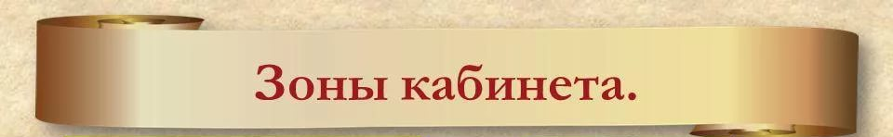
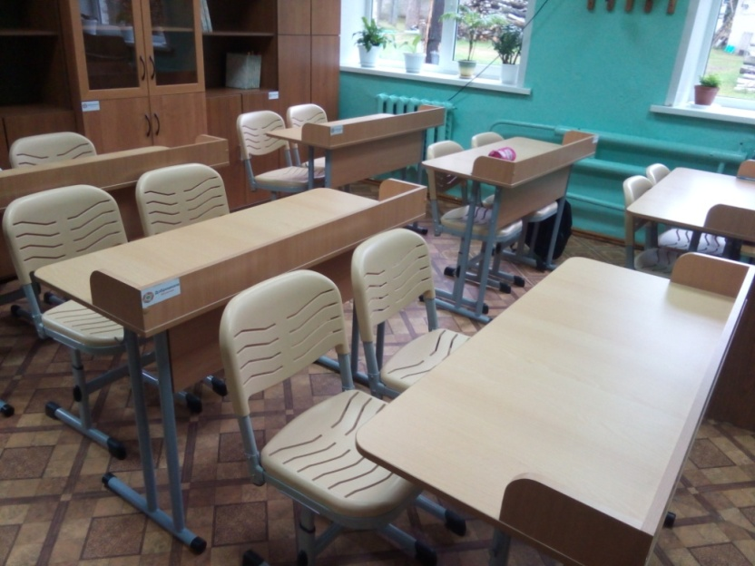
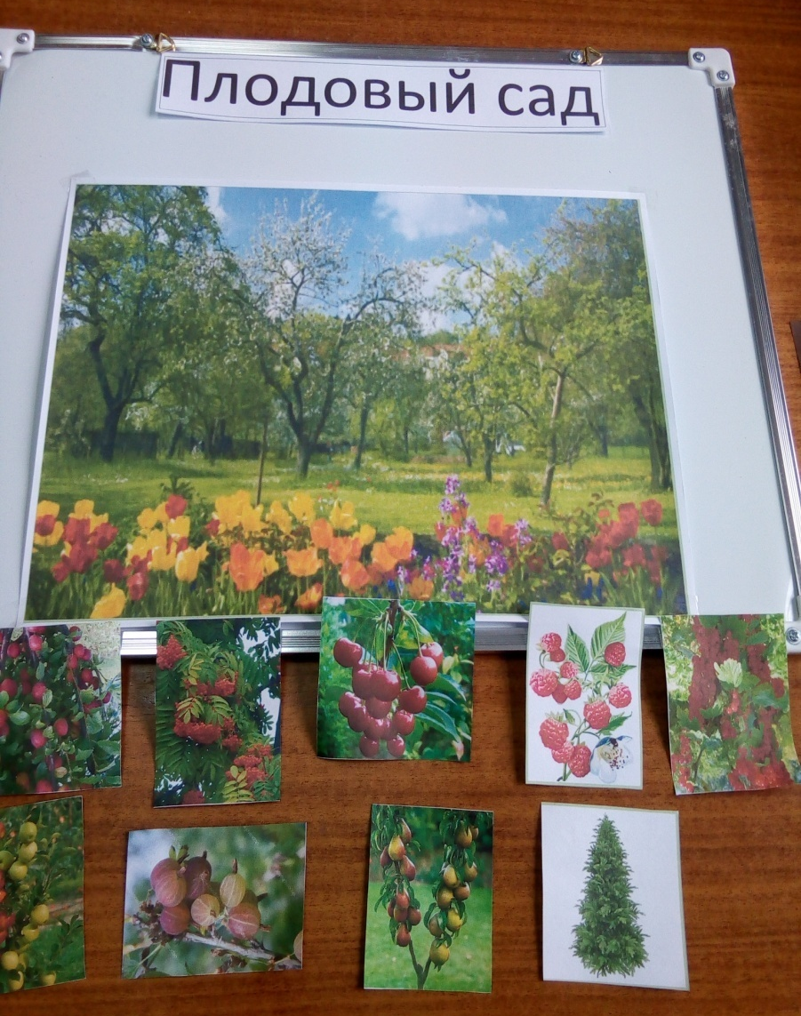
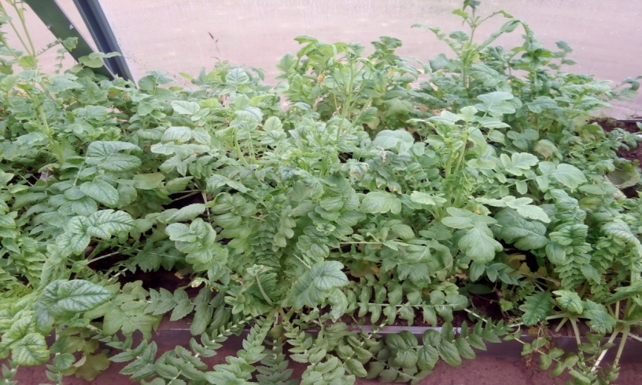

Slide 7
Учебная зона:
- лабораторные столы, стулья
( получена возможность моделировать учебное пространство)
- интерактивное оборудование
(возможность сохранить мобильность во время проведения урока, повысит качество усвоения материала)
- мебель для хранение учебно-наглядного материала
(экономия времени урока, мобильность, доступность практических и наглядных пособий обучения)
Пространство должно сочетать строгость и комфорт, которые обеспечиваются определенным расположением предметов и подбором цветовых предпочтений .
Учебная зона

Slide 8
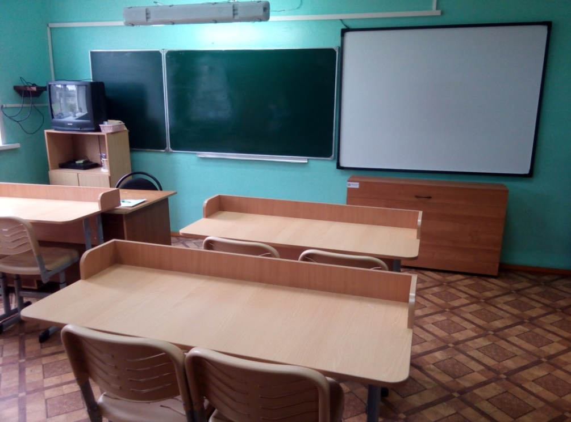
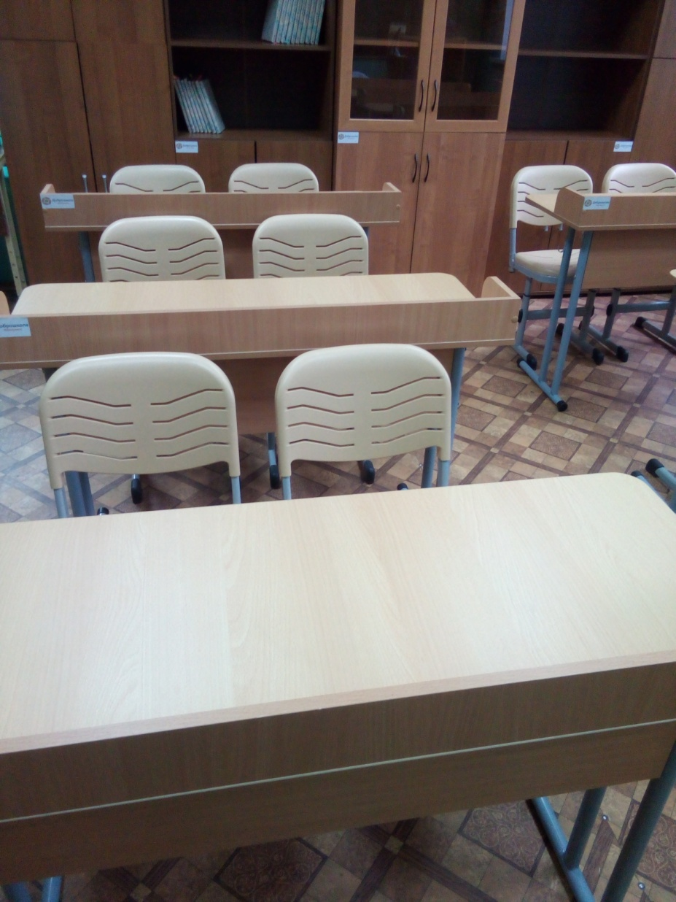
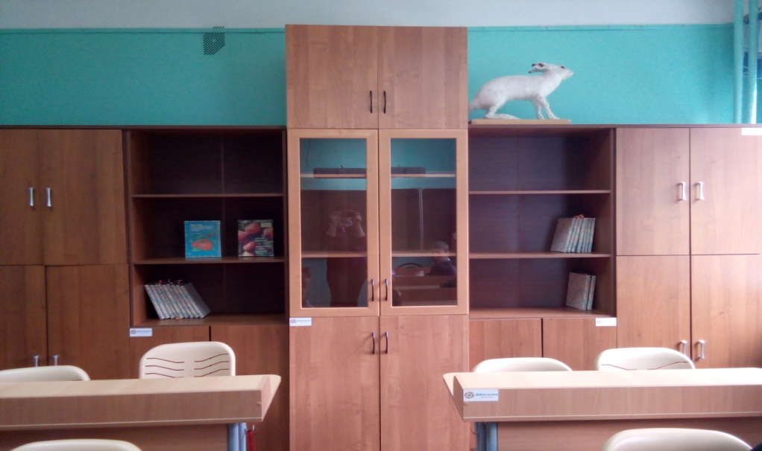
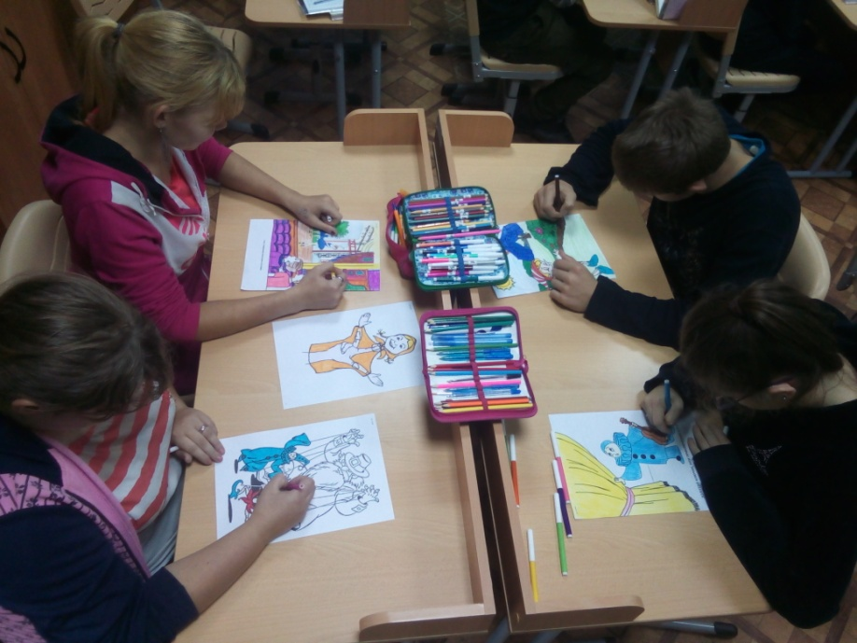

Slide 9
Зона практических занятий
Гидропоника - метод выращивания растений на искусственных средах без почвы.
(возможность показать учащимся новый способ выращивание зеленых культур)
Теплица –возможность обучения и наблюдения за процессом выращивания зеленых, овощных культур и цветочных культур.
Зеленый уголок - возможность обучения и наблюдения за процессом выращивания комнатных растений.

Slide 10
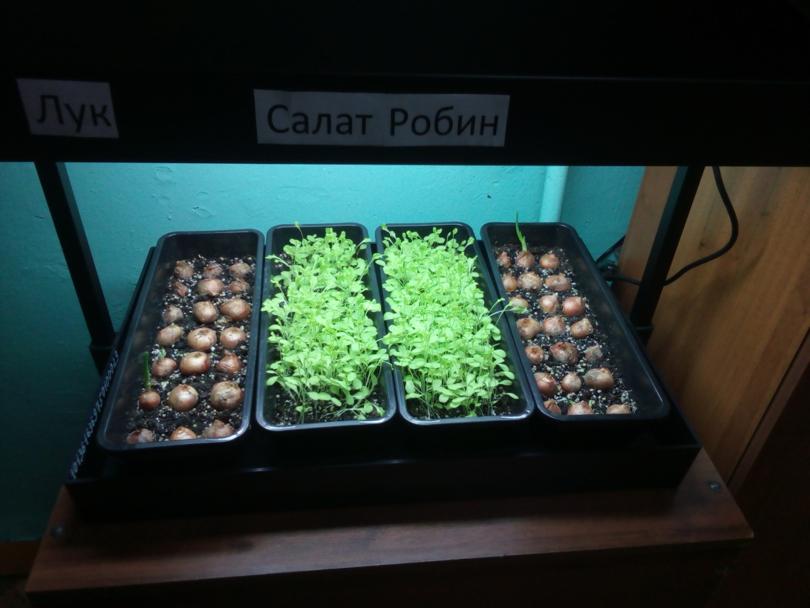
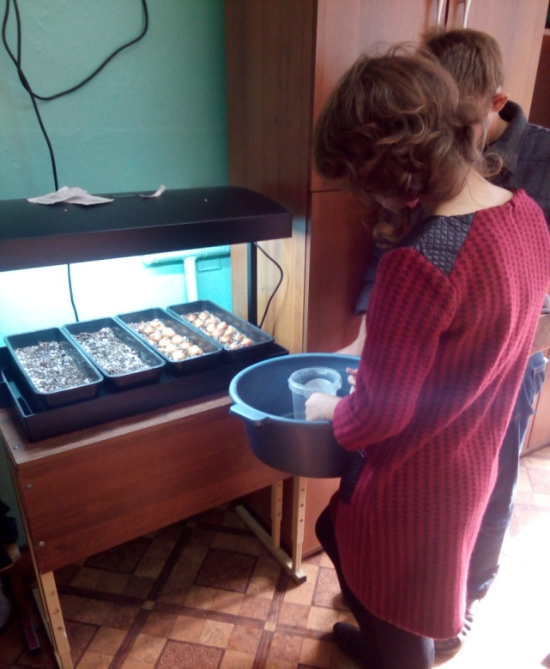
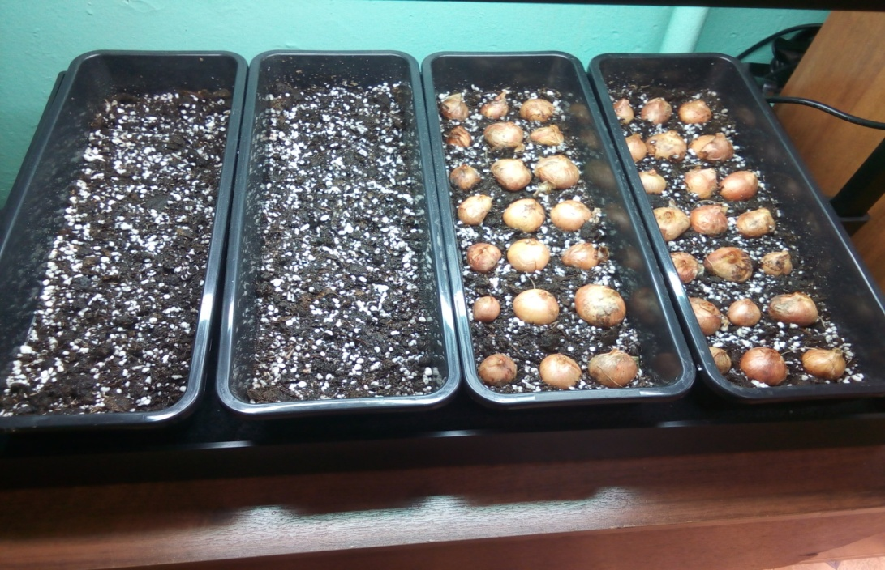
Гидропоника в кабинете сельскохозяйственного труда

Slide 11
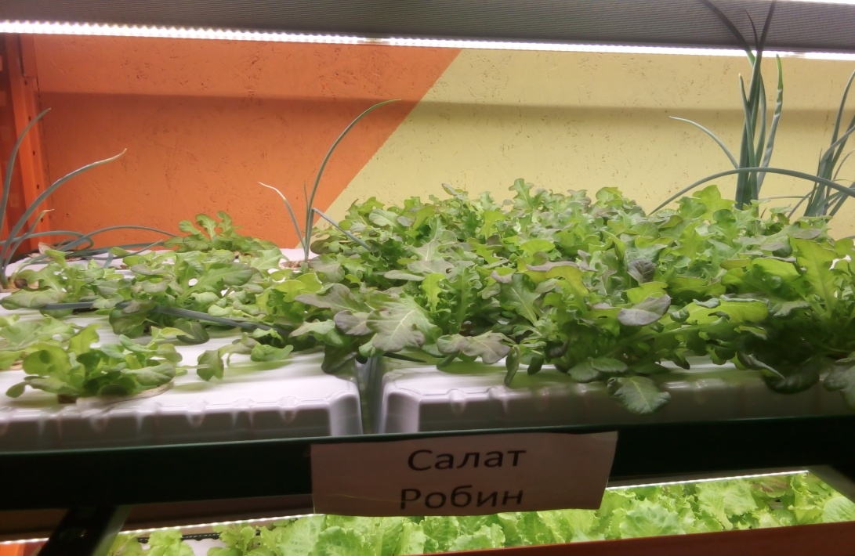
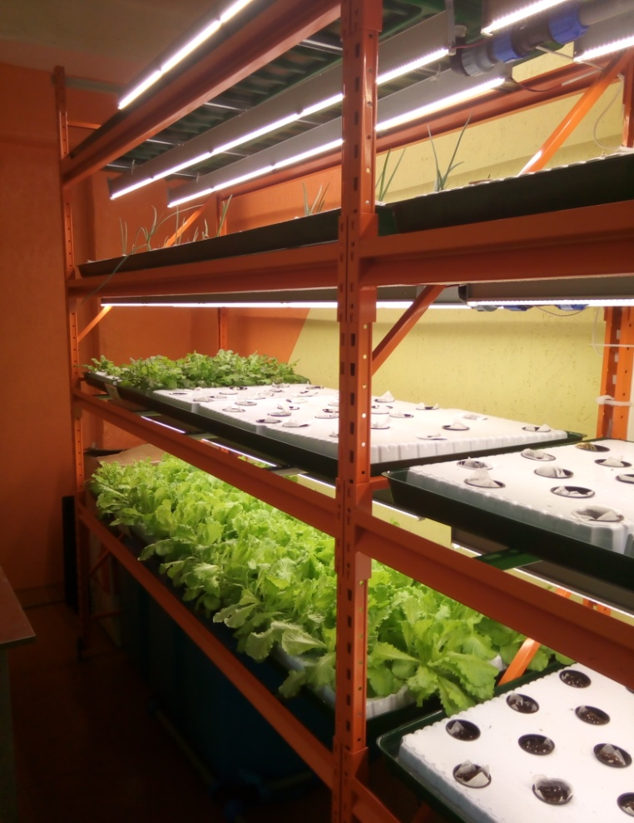
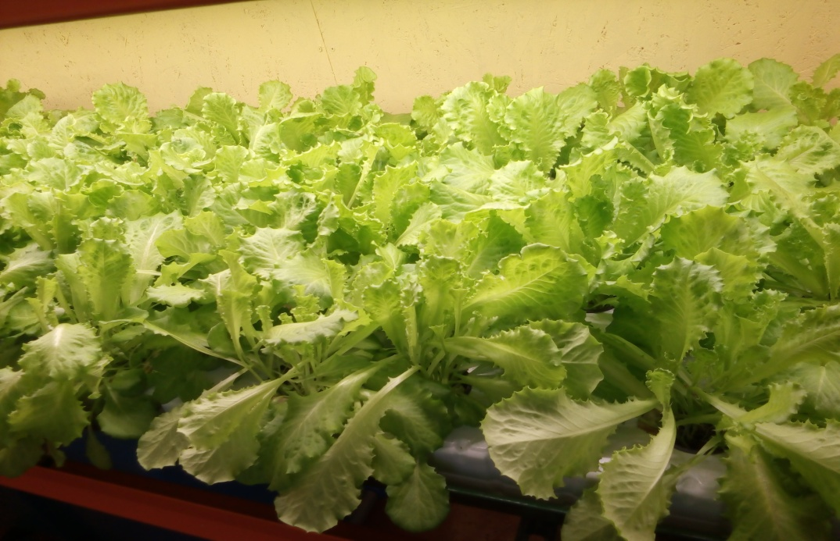
Кабинет сельскохозяйственного труда . Гидропоника

Slide 12
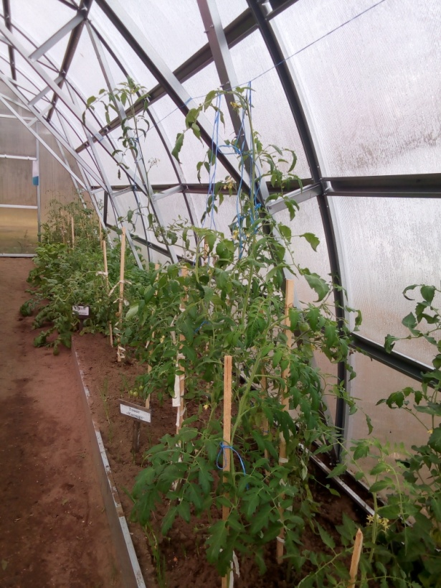
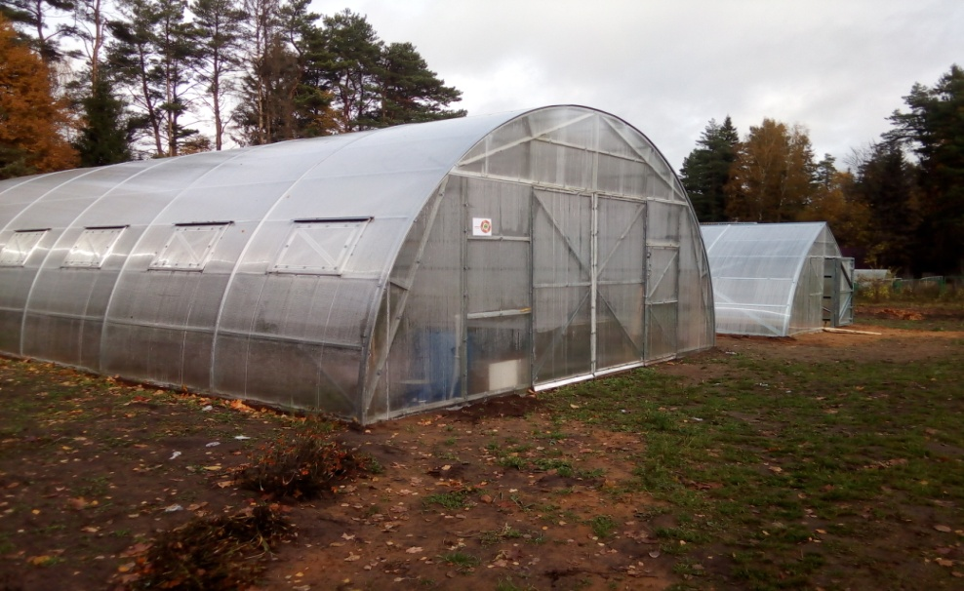
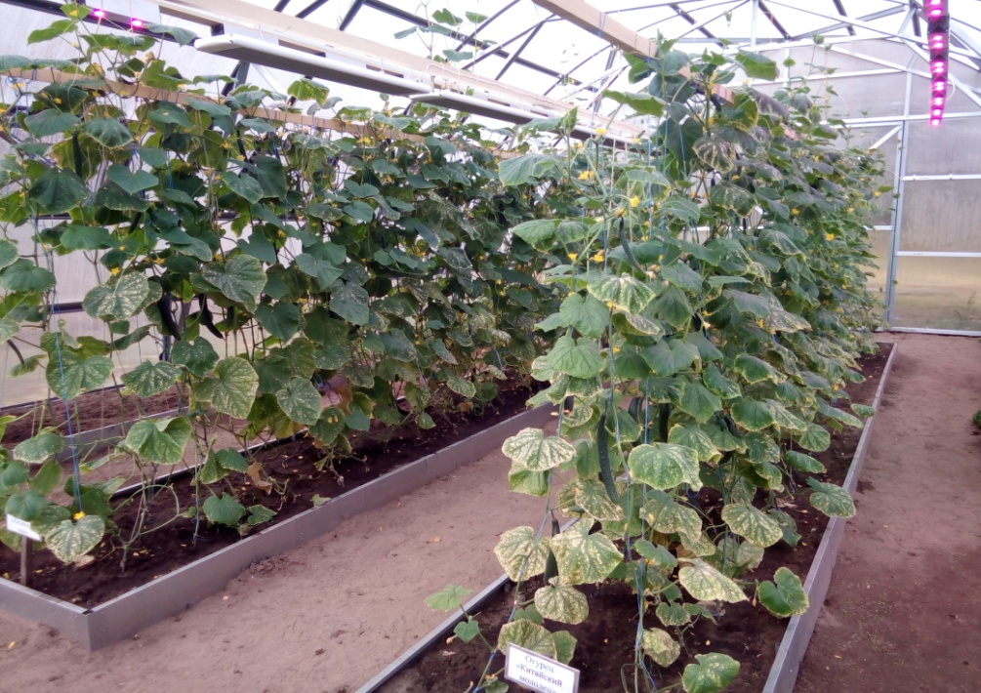
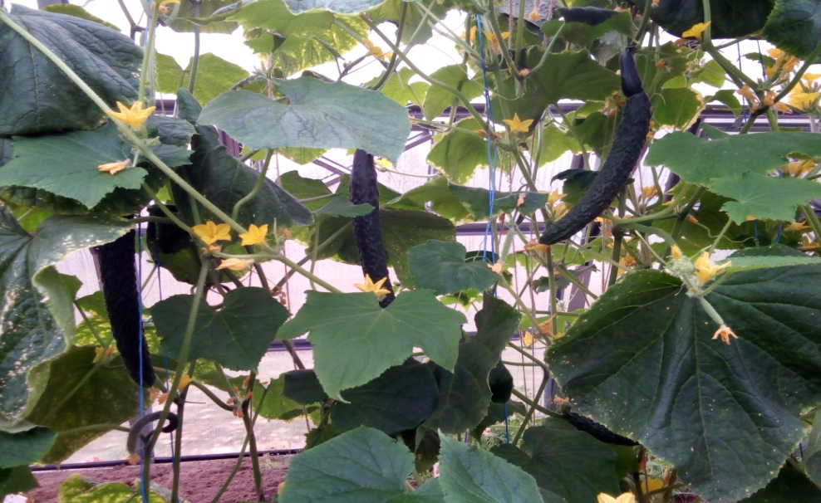
Теплицы

Slide 13
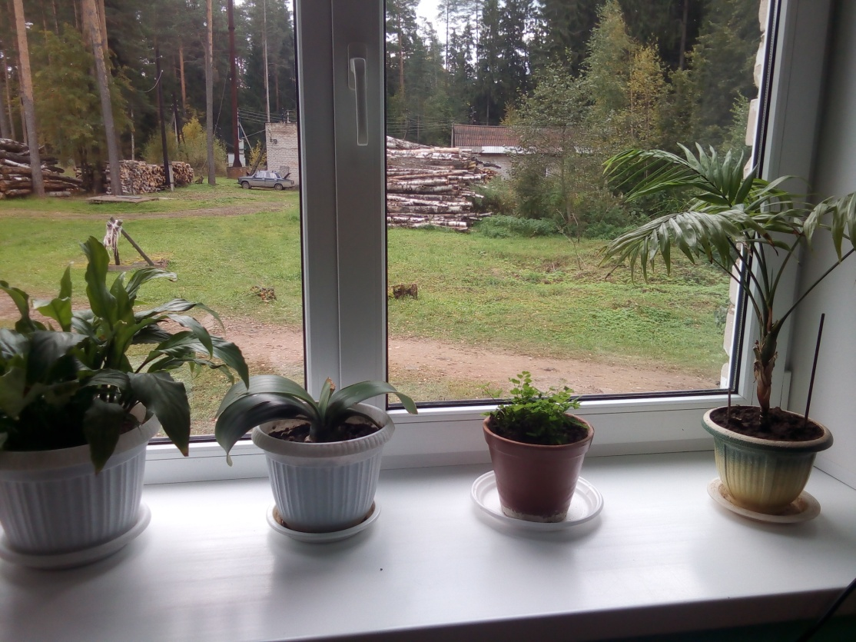
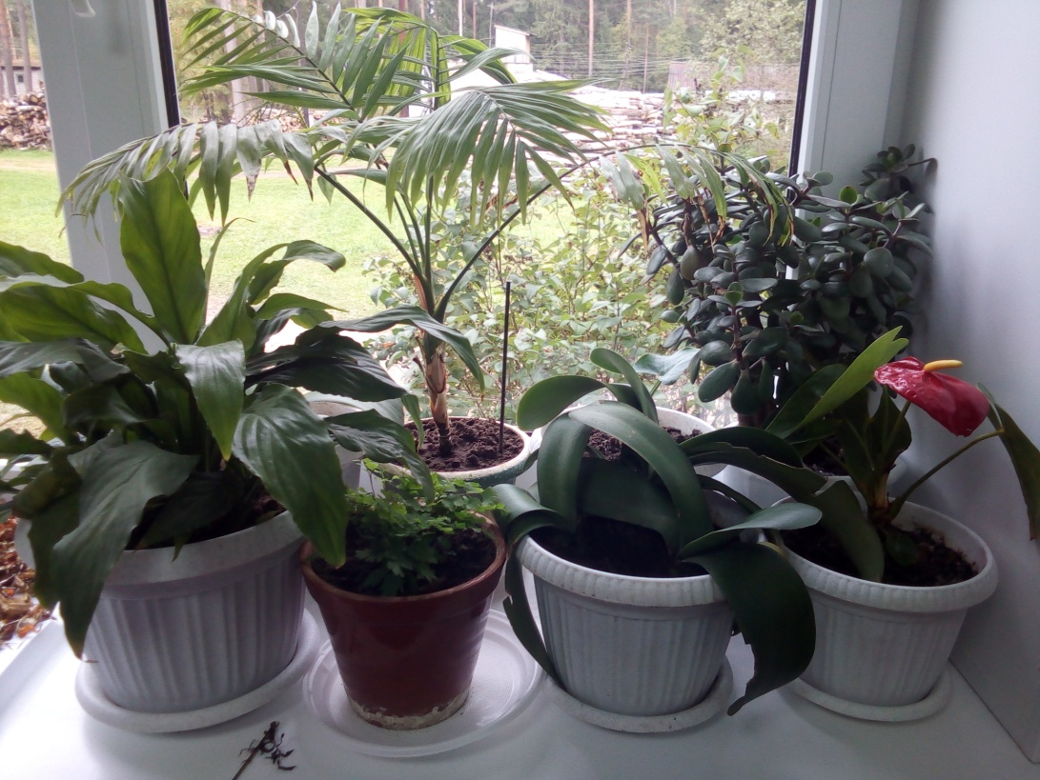
Зеленый уголок в кабинете сельскохозяйственного труда

Slide 14
Информационная зона
Информационная зона:
- стенды располагаются по периметру кабинета, содержат дополнительную информацию по программе обучения. Оформление выдержано в стиле «Доброшкола»

Slide 15
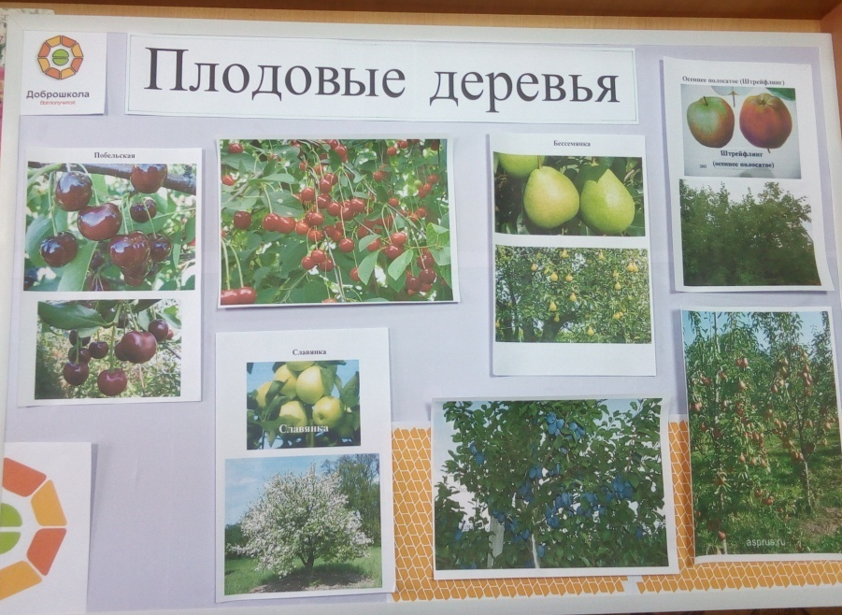
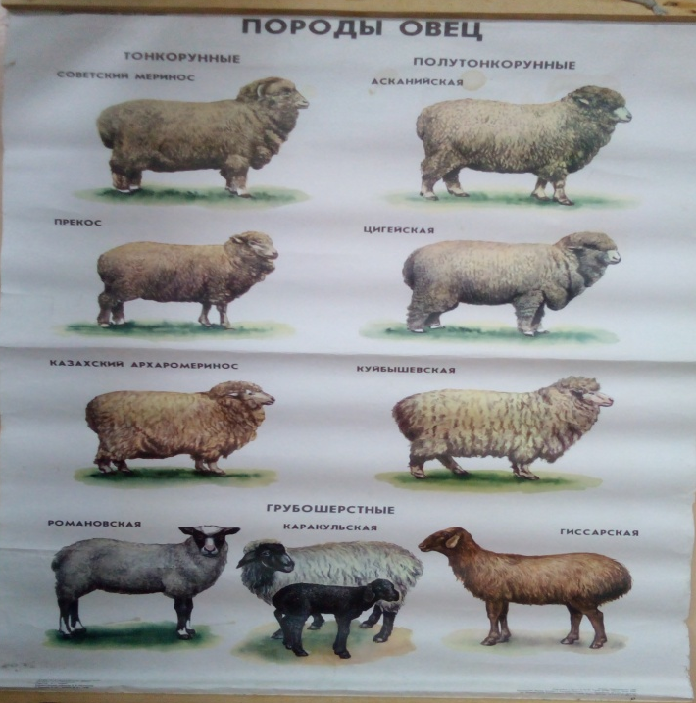
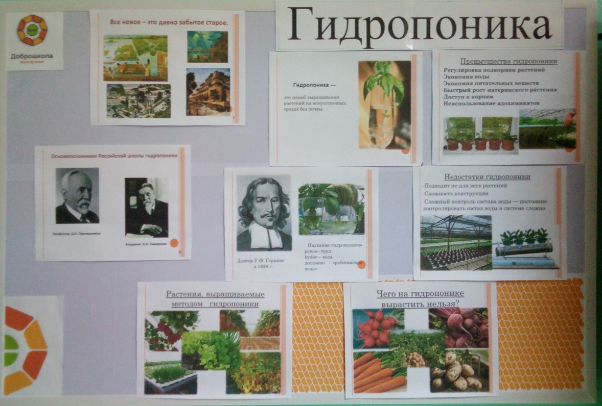

Slide 16
Коррекционная зона
Содержание коррекционной работы соответствует программному материалу и предпрофессиональной подготовке.

Slide 17
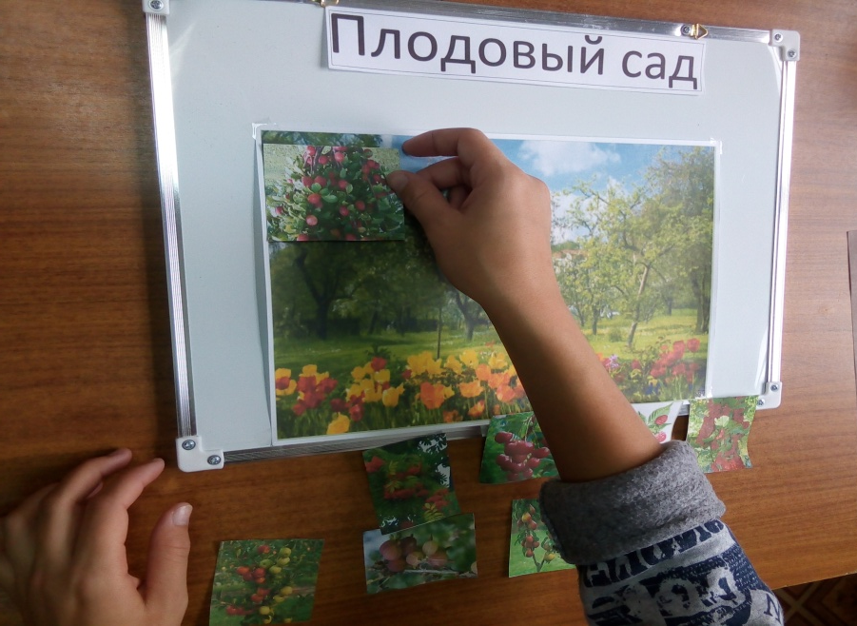
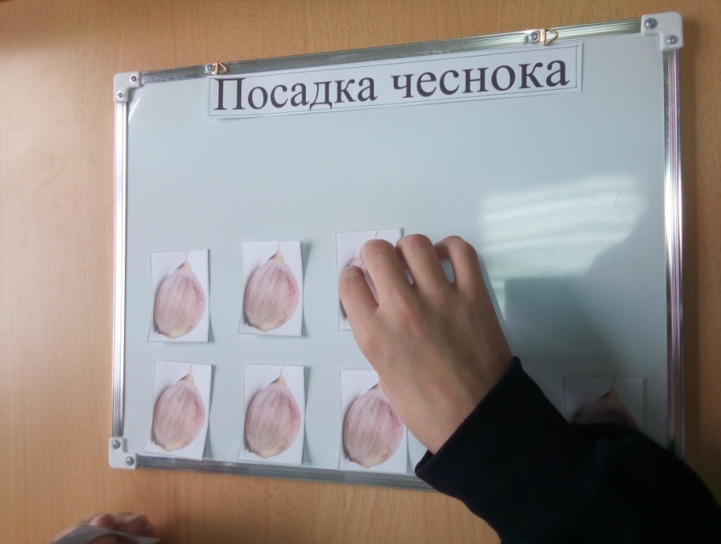
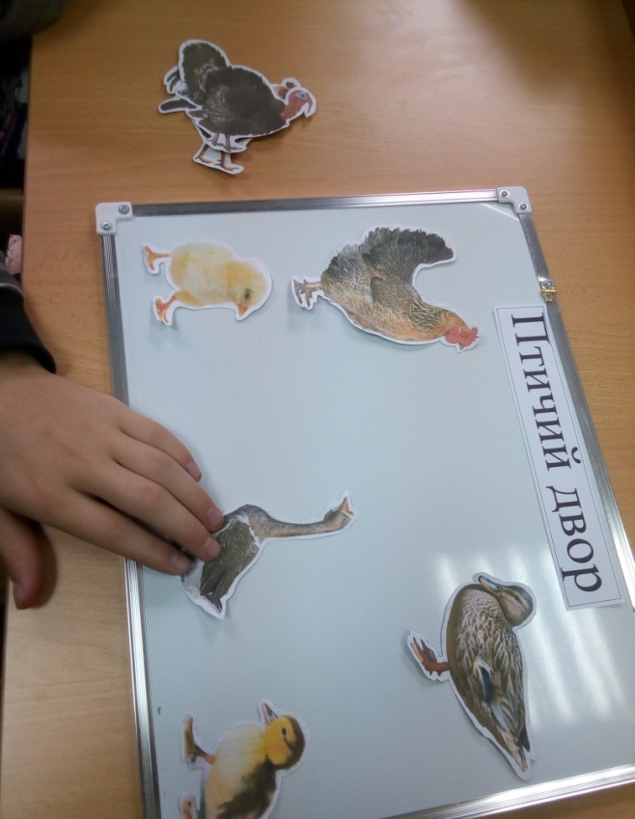

Slide 18
Зонирование учебного кабинета представляет собой особую развивающую среду, которая позволяет реализовывать ценности, цели и принципы личностно-ориентированного образования. Зонирование учебного кабинета на рабочие пространства способствует развитию личности учащегося на основе освоения способов деятельности, адаптации к условиям обучения, раскрытию и развитию способностей обучающихся, повышению их уровня культуры.

Slide 19

Доброшкола
Всё получится!

